Slide 1
Flask Web 만들기

Slide 2
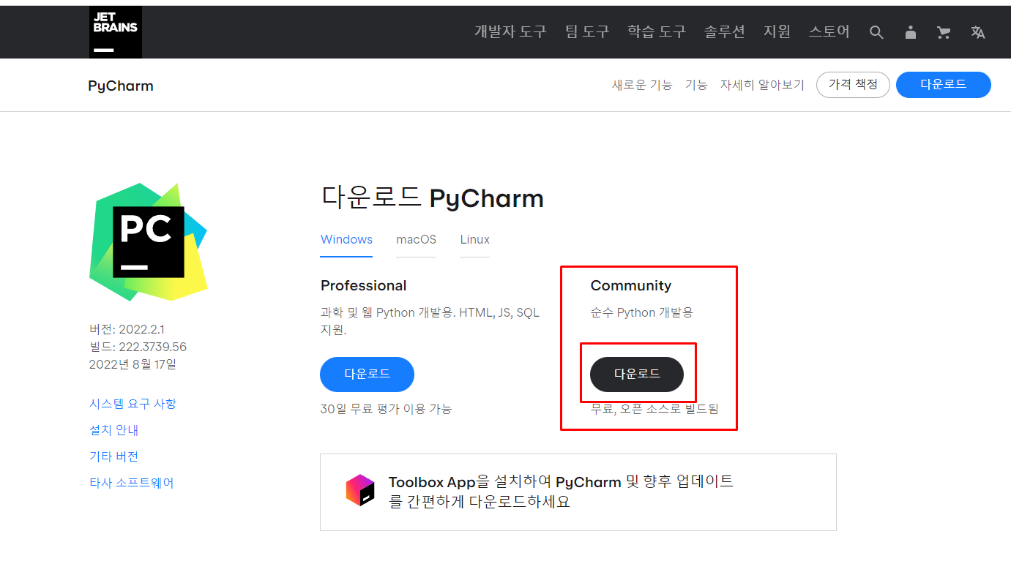
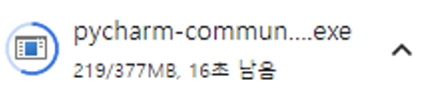
파이참 설치하고 가상환경 구축하기
01
1.1 파이참 다운로드
파이참 다운로드 웝 사이트에서 commuity 다운로드
하단에 다운로드

Slide 3
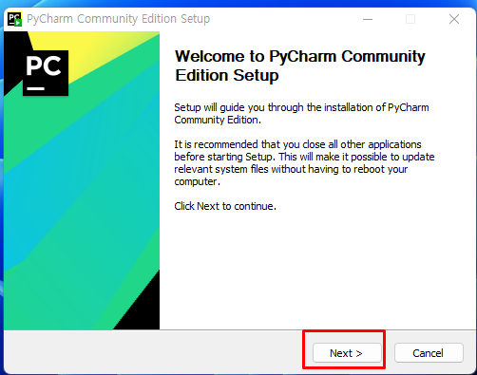
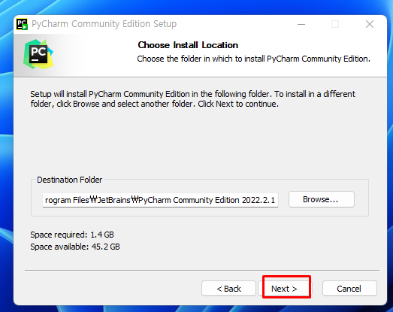
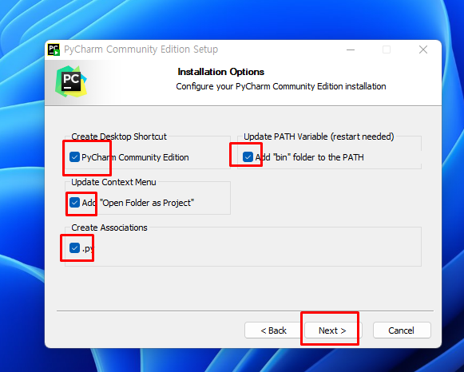
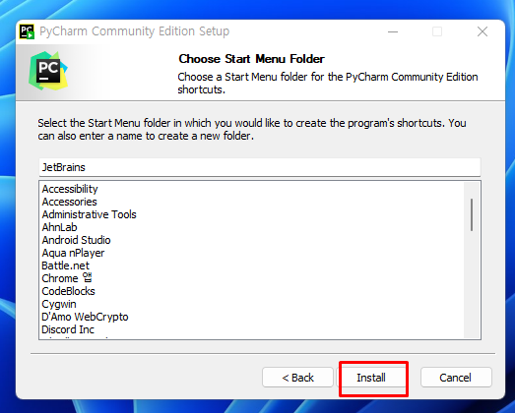
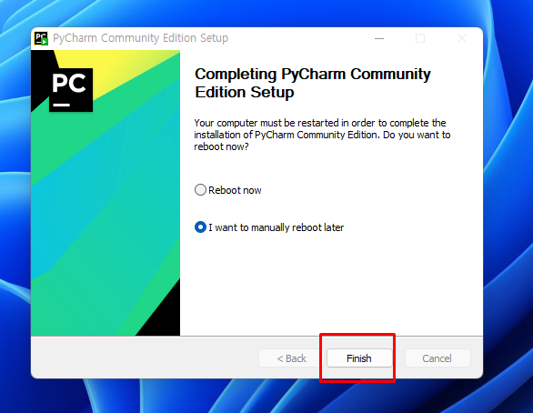
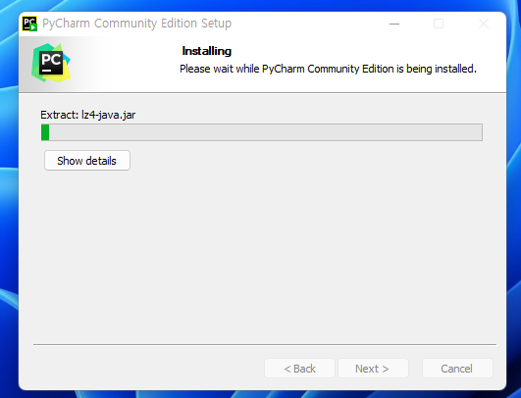
01
파이참 설치하고 가상환경 구축하기
1.2 다음과 같은 순서로 설치

Slide 4

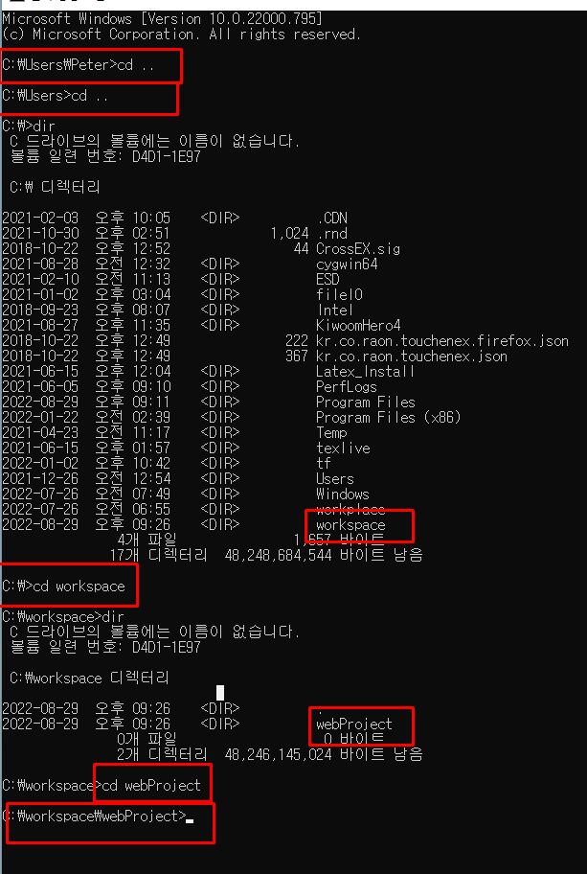
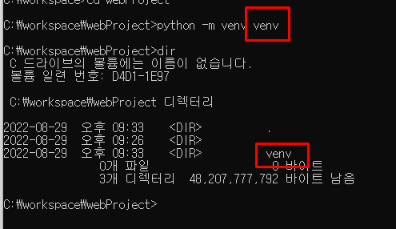
01
파이참 설치하고 가상환경 구축하기
1.3 가상환경 구축
1. 작업 폴더 만들기
2. Commad에서 가상공간 만들기

Slide 5
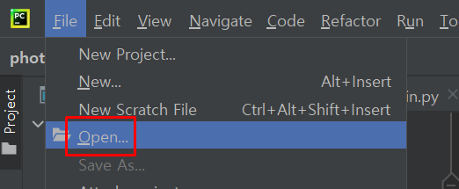
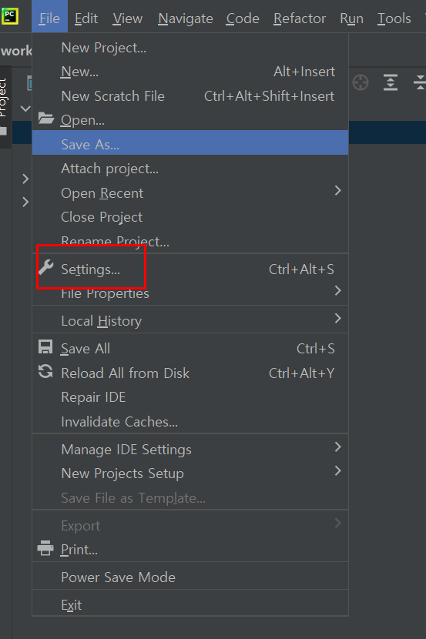
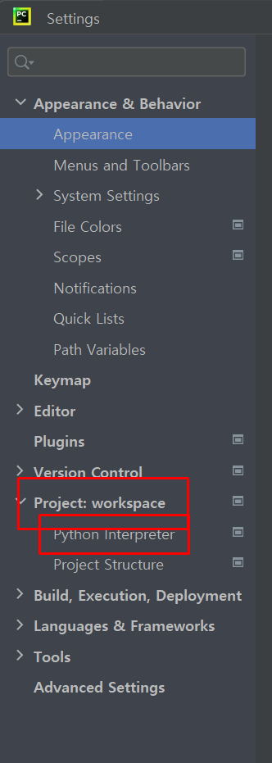
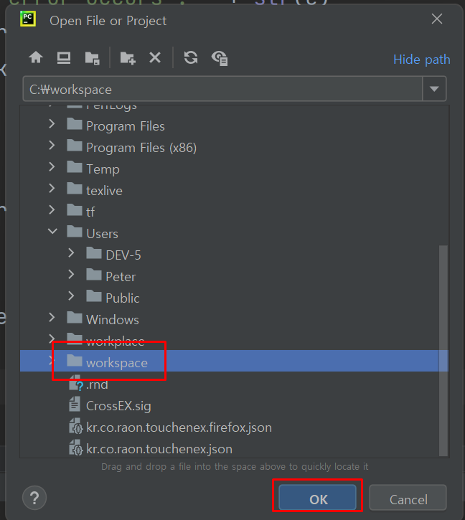
01
파이참 설치하고 가상환경 구축하기
1.4 파이참에서 가상환경 구축

Slide 6
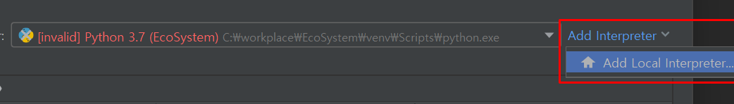
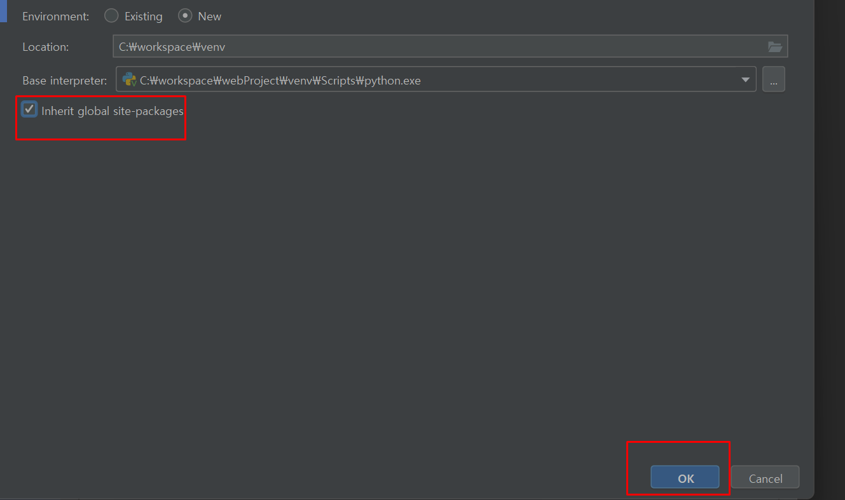
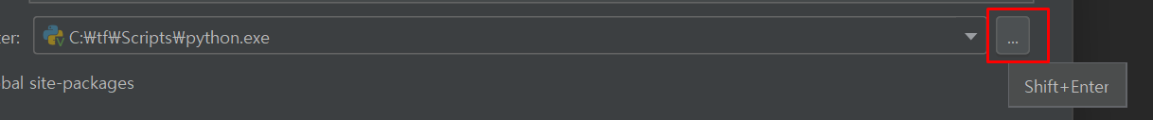
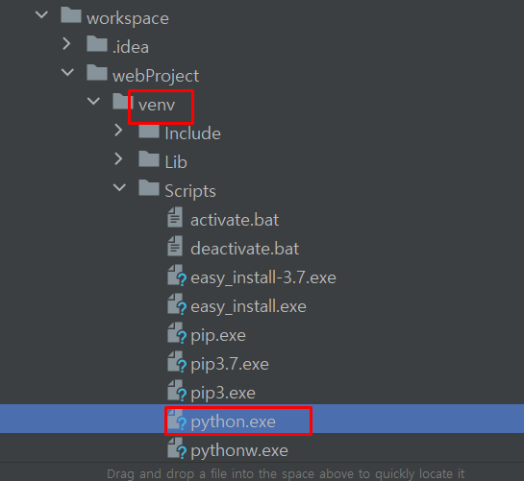
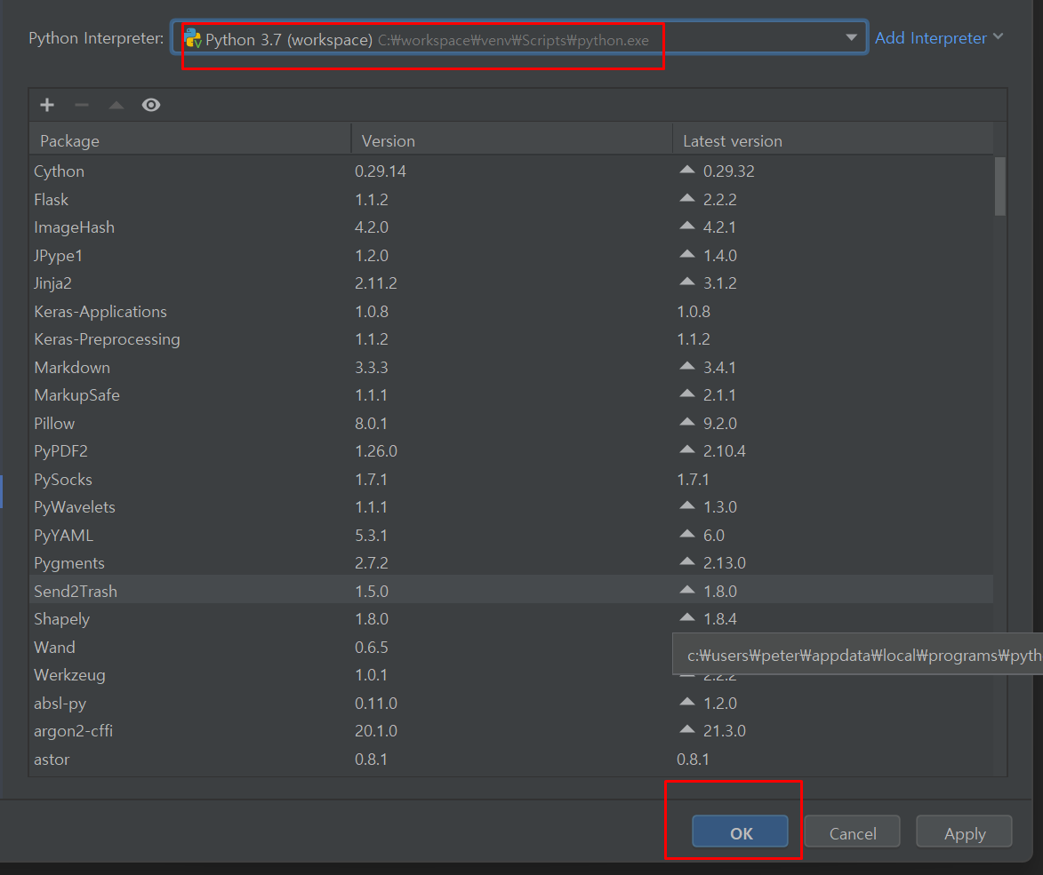
01
파이참 설치하고 가상환경 구축하기
1.4 파이참에서 가상환경 구축

Slide 7
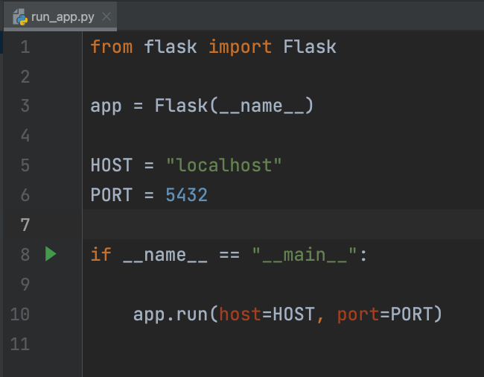
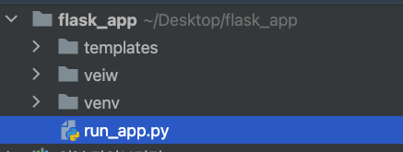
02
Flask app 만들기
2.1 run_app.py와 폴더 구성

Slide 8
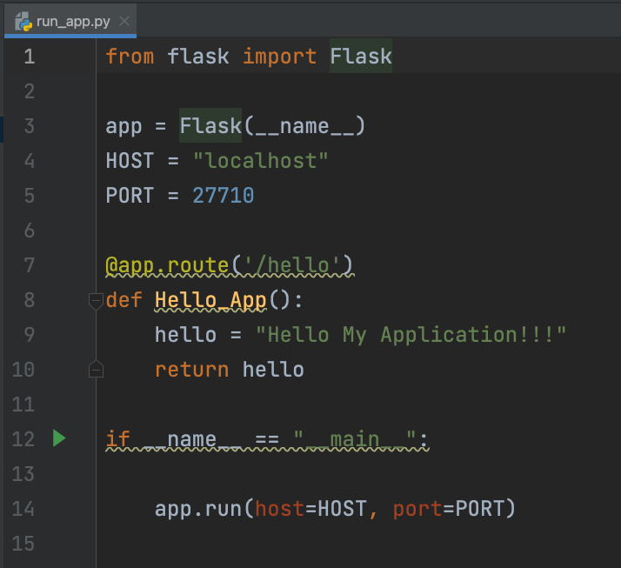
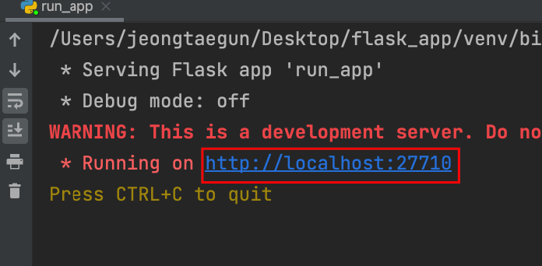
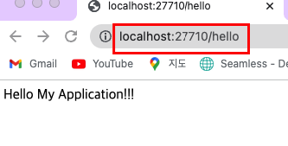
02
Flask app 만들기
2.1 브라우저에 화면 띄우기(route 사용)

Slide 9
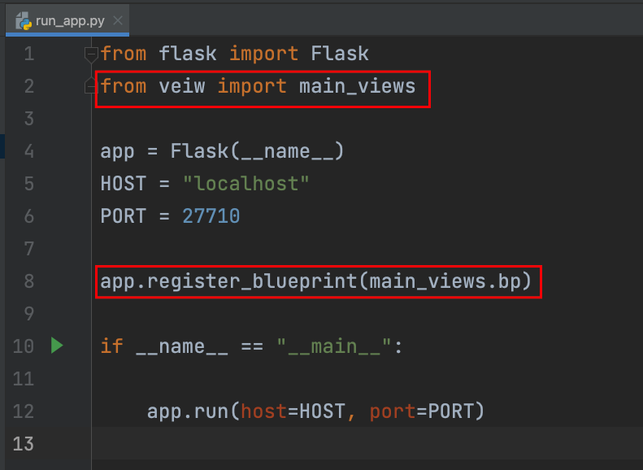
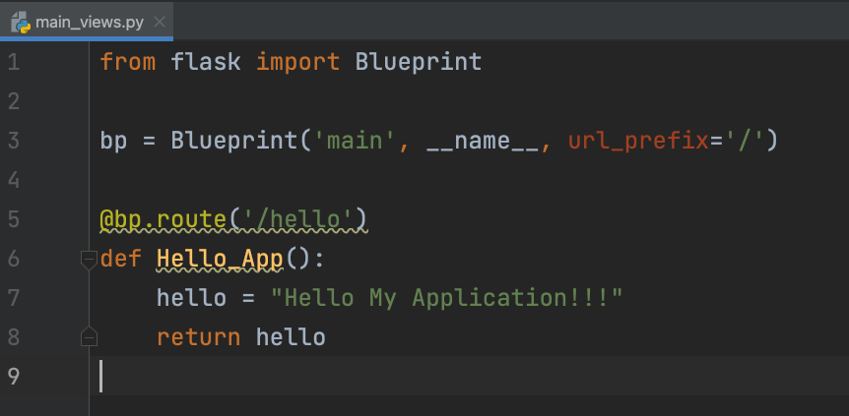
02
Flask app 만들기
2.2 Blueprint 사용하기(run_app.py와 main_views.py)

Slide 10
02
Flask app 만들기
2.3 브라우저에 띄우기(blueprint)

Slide 11
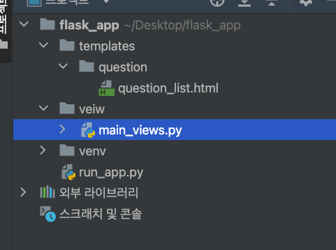
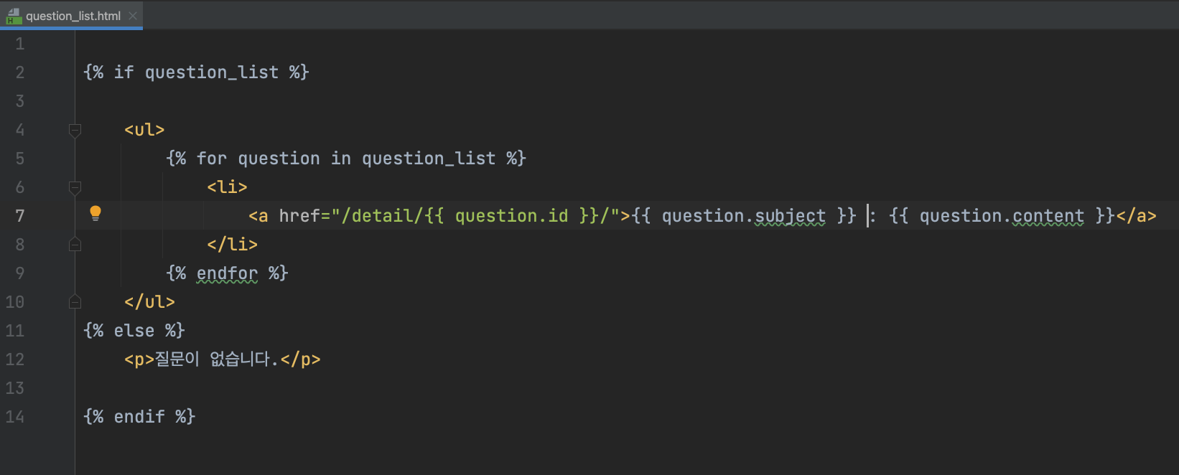
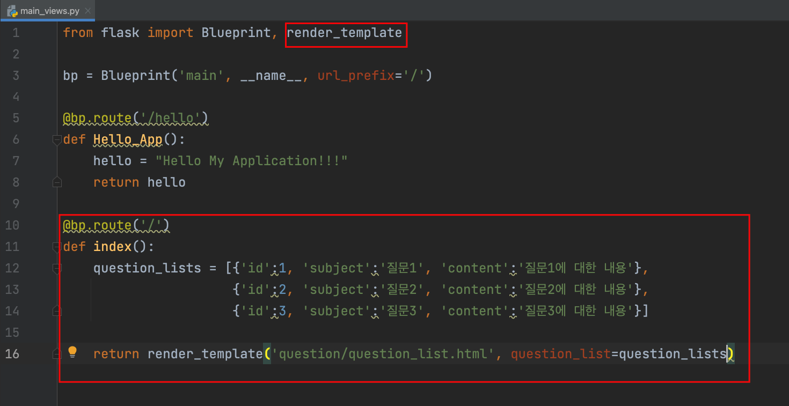
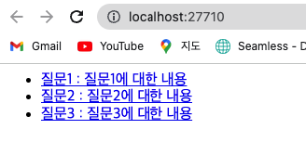
02
Flask app 만들기
2.4 Jinja 사용하여 html 파일에 배열 전달하여 브라우저에 띄우기

Slide 12
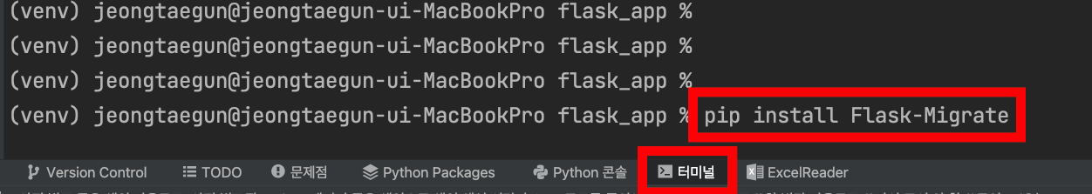
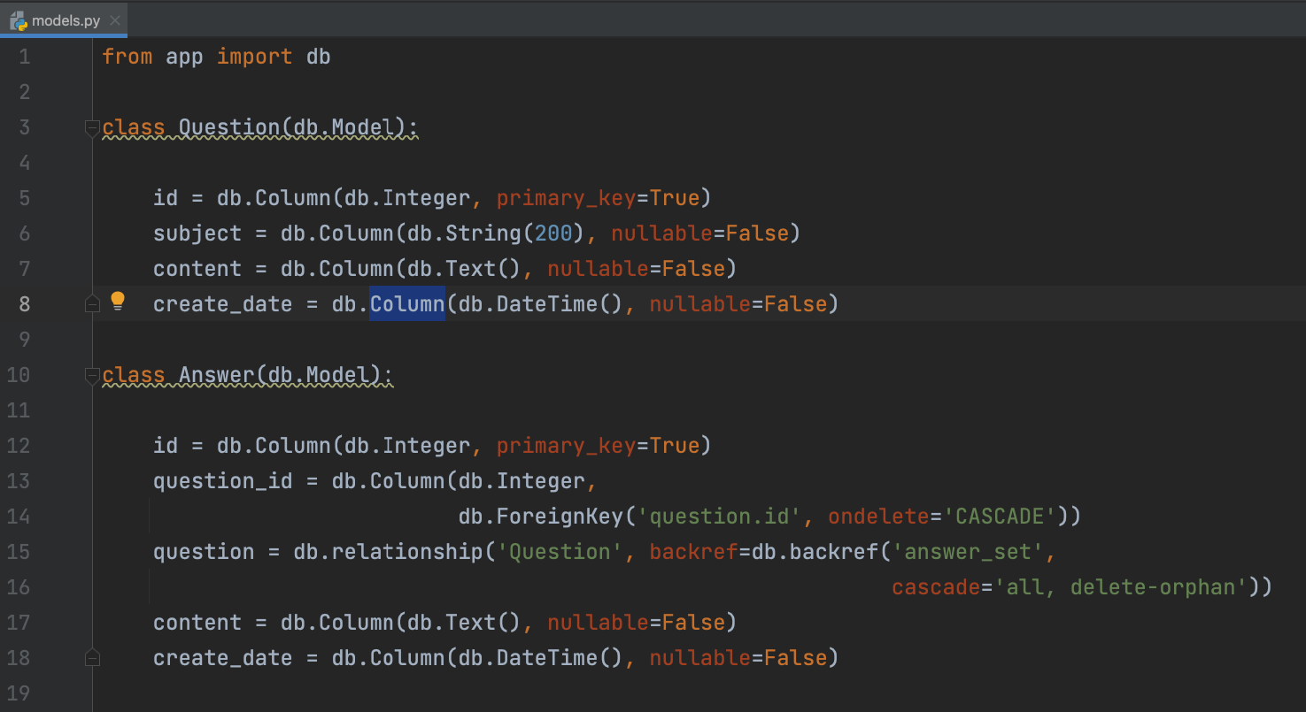
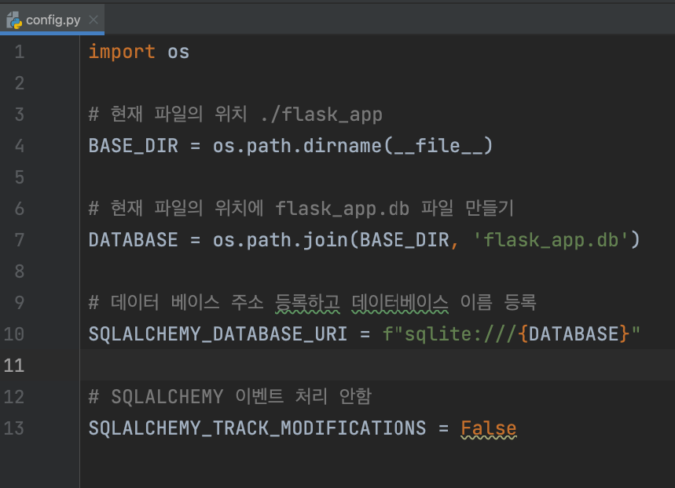
03
Sqlite 데이터 베이스 연결
3.1 데이터베이스 설정 파일 만들기(config.py)와 데이터 베이스의 테이블 모델 만들기(models.py)

Slide 13
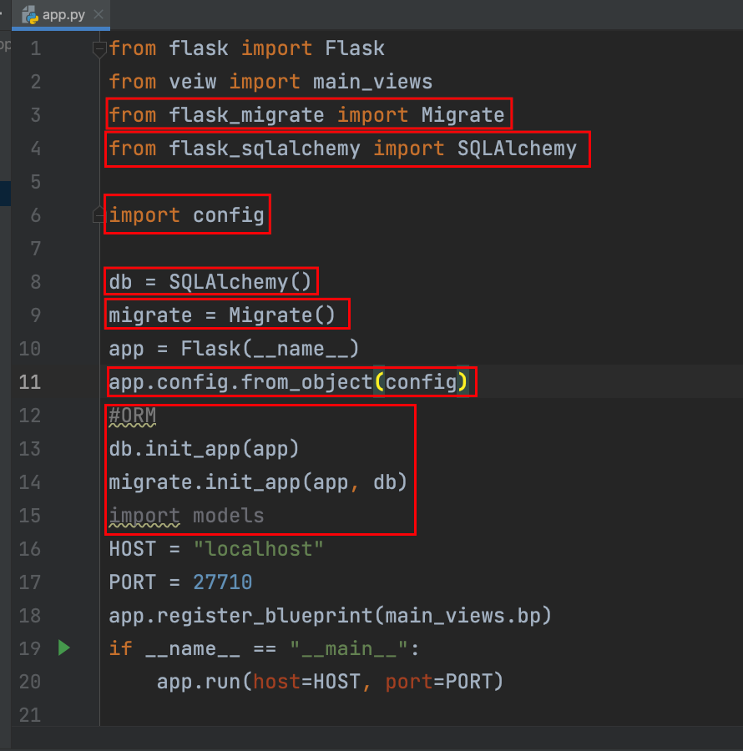
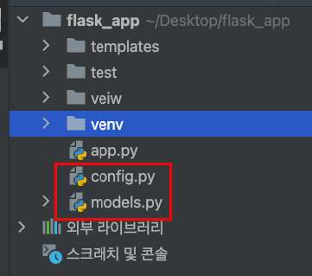
03
Sqlite 데이터 베이스 연결
3.2 앱 파일에 데이터 베이스 등록 및 데이터 베이스 테이블 모델 등록 그리고 앱 프로젝트 폴더 구성

Slide 14
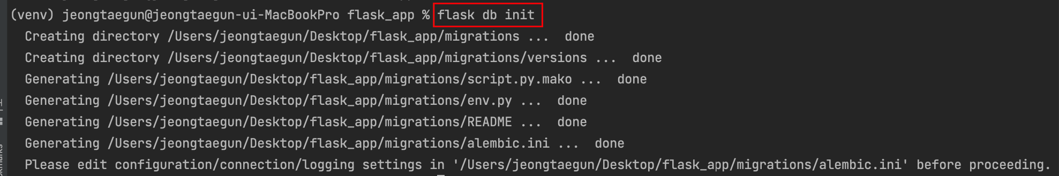
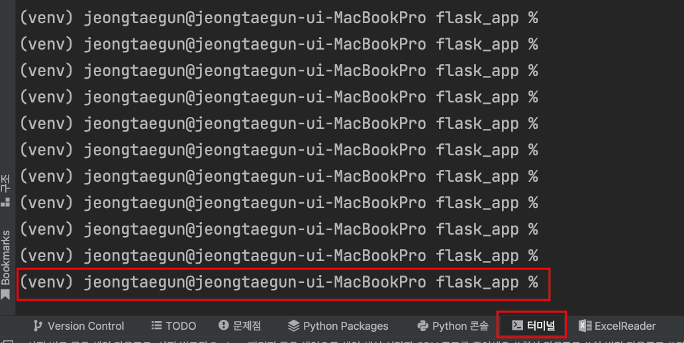
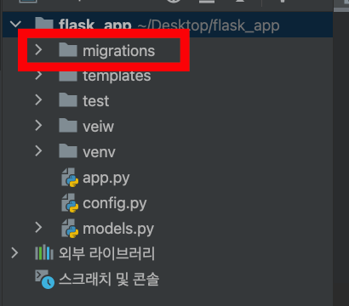
03
Sqlite 데이터 베이스 연결
3.3 Sqlite 데이터 베이스 설치하기 및 데이터 베이스 초기화
sqlite download

Slide 15
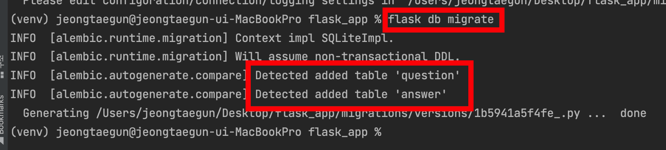
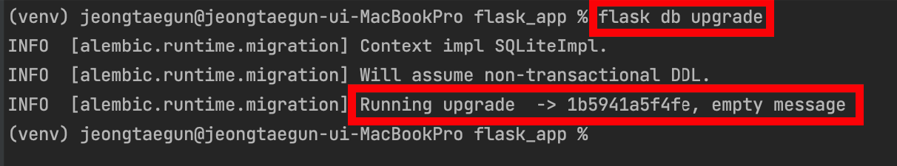
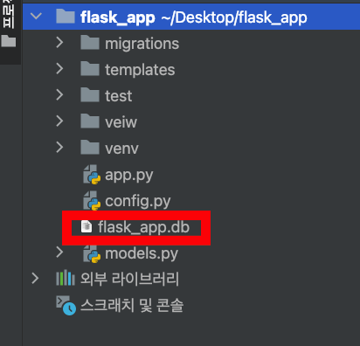
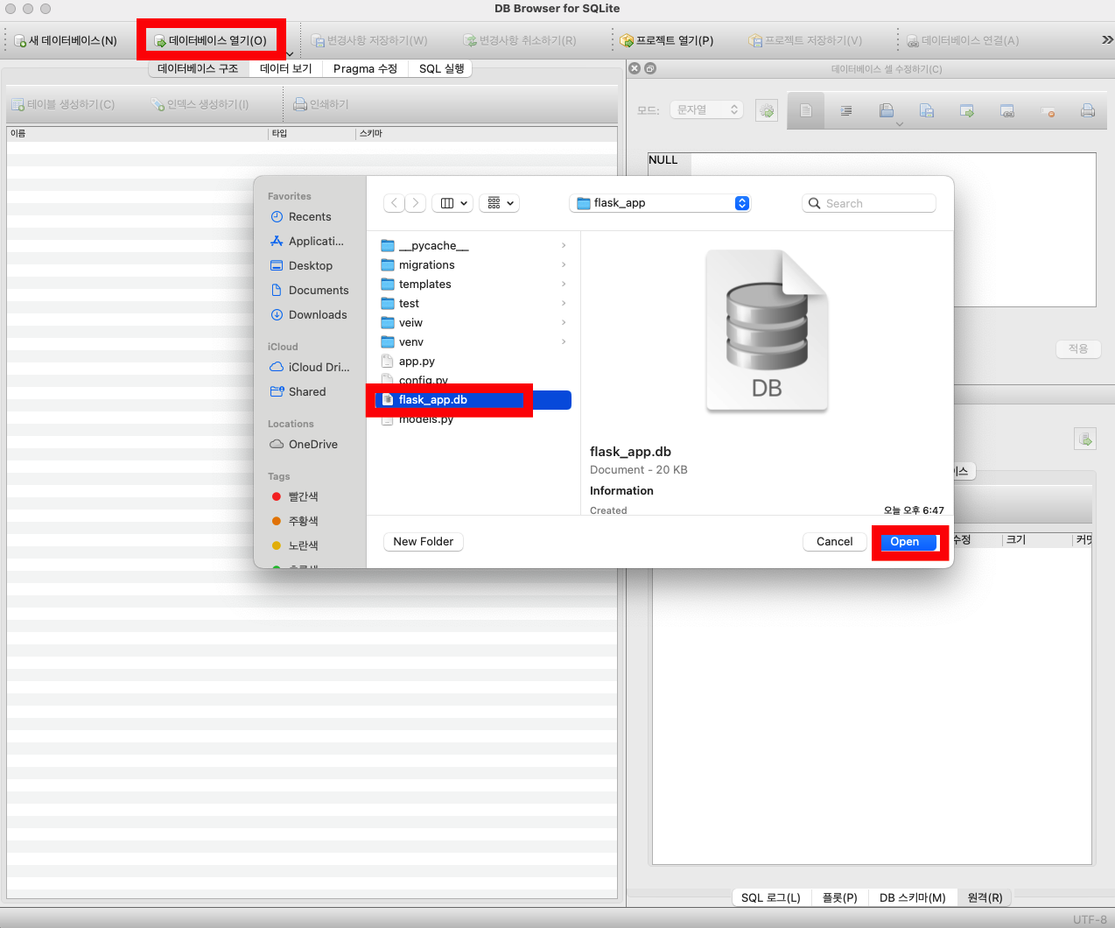
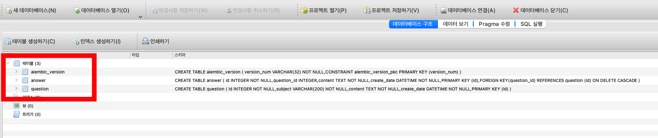
03
Sqlite 데이터 베이스 연결
3.4 데이터 베이스 파일 만들기 및 데이터 베이스 업그레이드 그리고 데이터 베이스 테이블 확인

Slide 16
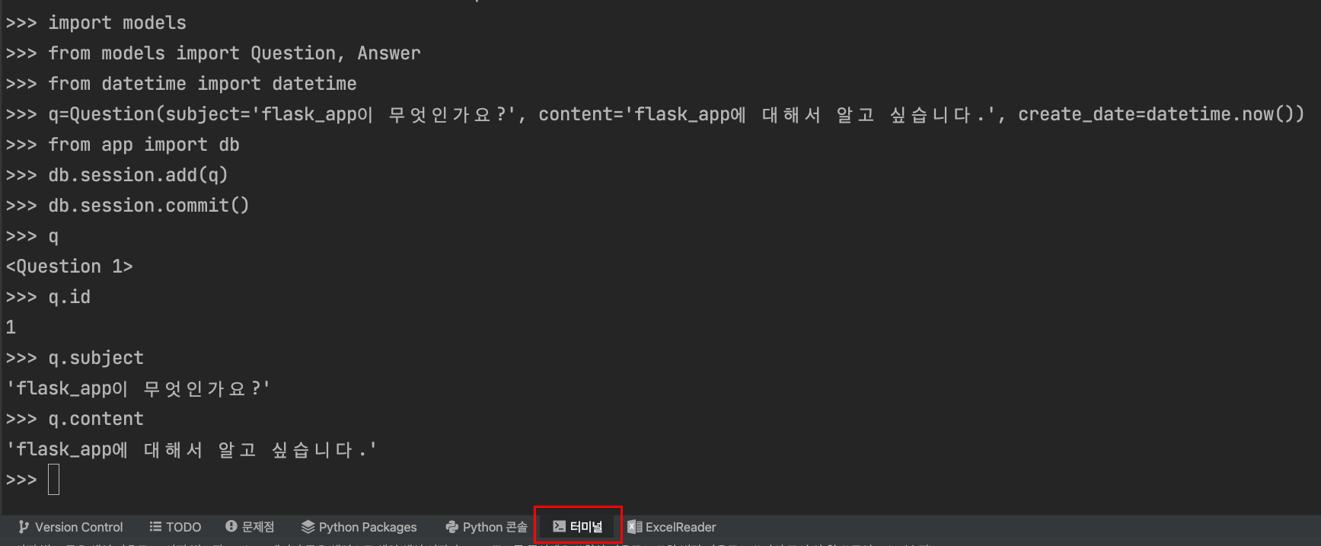
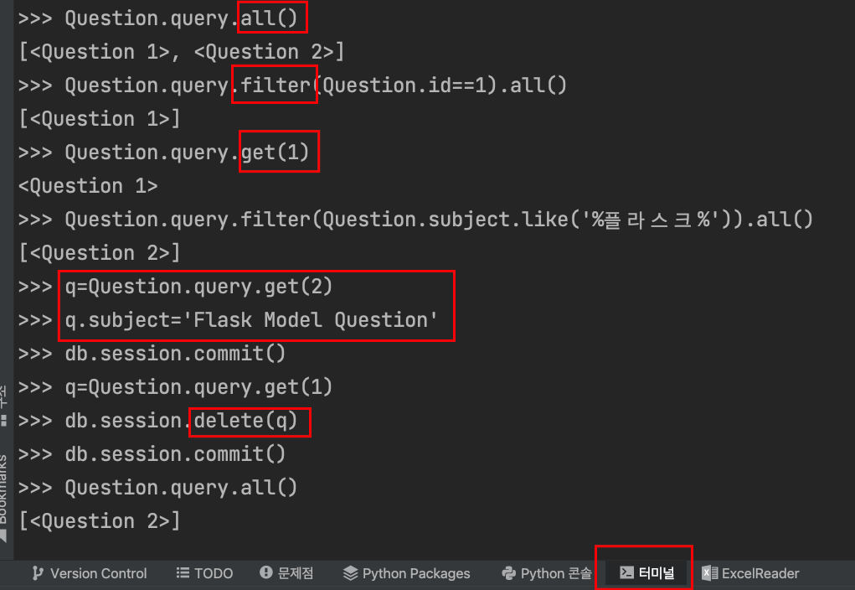
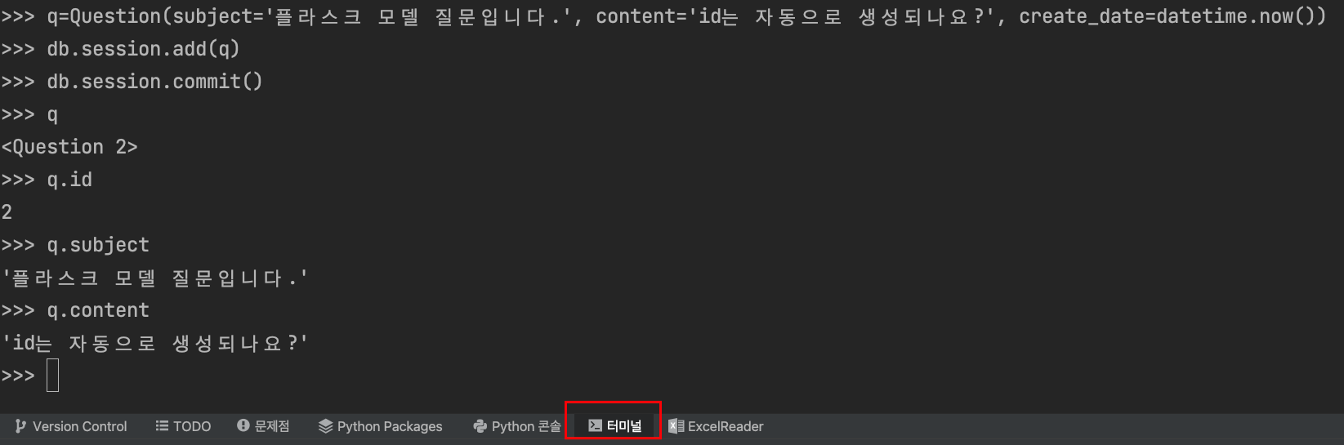
04
Sqlite 데이터 베이스 테이블 모델에 데이터 입력하기
4.1 flask shell를 이용하여 Question 테이블에 데이터 입력, 조회, 수정, 삭제(CRUD)

Slide 17
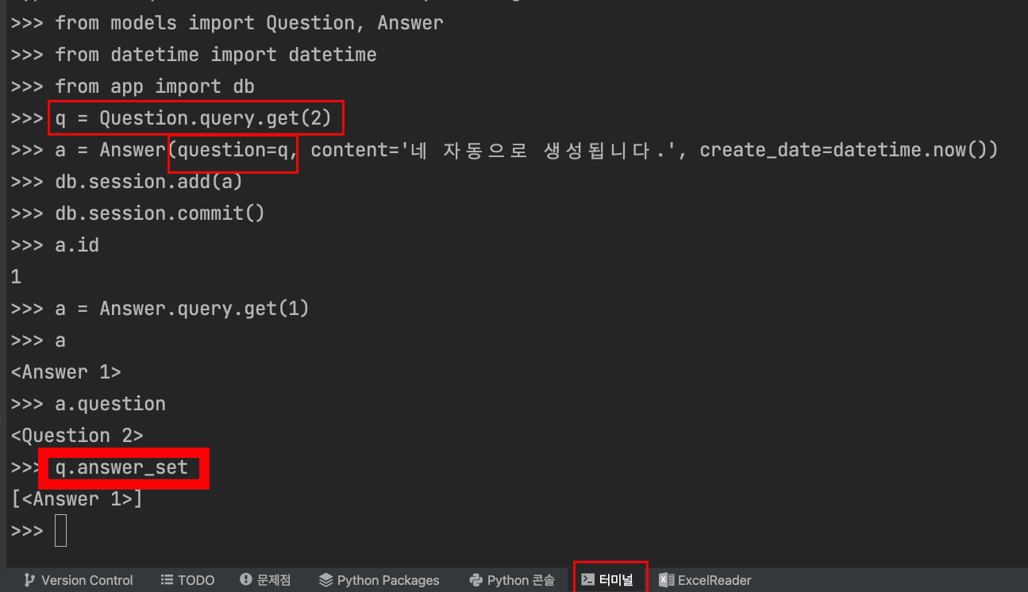
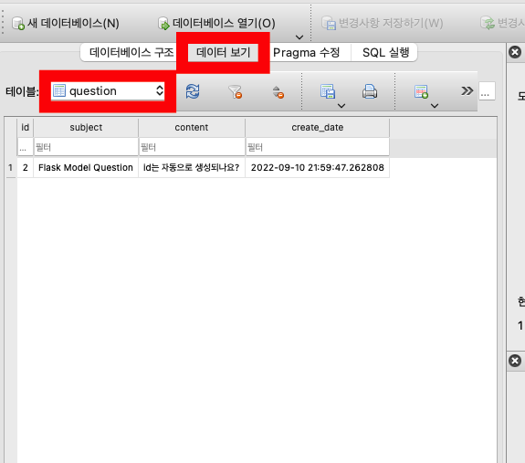
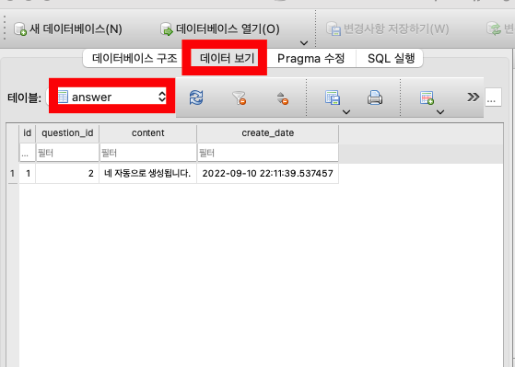
04
Sqlite 데이터 베이스 테이블 모델에 데이터 입력하기
4.1 flask shell를 이용하여 Answer 테이블에 데이터 입력, 조회, 역참조 그리고 데이터 베이스 테이블 확인

Slide 18
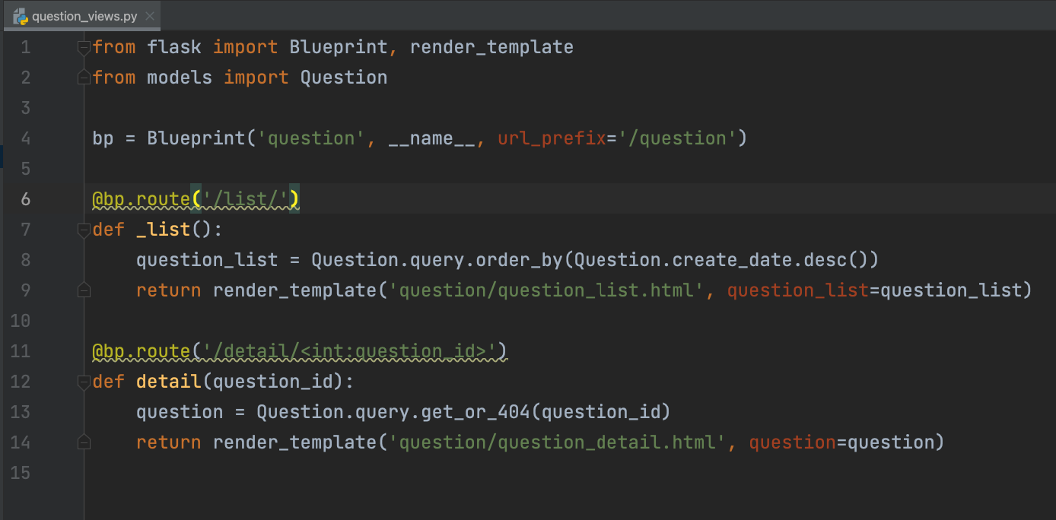


05
Q&A 웹 페이지 만들기
5.1 question_views 모듈 구성 및 Question_list와 Question_detail 페이지 만들기

Slide 19




05
Q&A 웹 페이지 만들기
5.2 main_views, app 및 models 모듈 재구성 그리고 폴더 구성

Slide 20



05
Q&A 웹 페이지 만들기
5.3 답변 등록 기능 구성하기

Slide 21




05
Q&A 웹 페이지 만들기
5.4 Q&A 웹 화면 보기

Slide 22



06
부트스트랩 적용하기
6.1 question_list.html과 question_detail.html 재구성하기
부트스트랩 다운로드

Slide 23

06
부트스트랩 적용하기
6.2 부트스트랩 적용 화면

Slide 24


07
Html extends 사용하기
7.1 question_list.html 파일에 extends base.html와 body에 블럭 지정 및 삽입

Slide 25

07
Html extends 사용하기
7.2 question_detial.html 파일에 extends base.html와 body에 블럭 지정 및 삽입

Slide 26



07
Html extends 사용하기
7.3 폴더 구성 및 화면

Slide 27


08
Form Module 질문 및 답변 등록 모듈 및 화 면 구성
8.1 Flask-WTF 라리브러리 설치 및 비밀번호 추가하기

Slide 28


08
Form Module 질문 및 답변 등록 모듈 및 화 면 구성
8.2 form.py 모듈 클래스 구성 및 question_form.html 질문 화면 구성

Slide 29
08
Form Module 질문 및 답변 등록 모듈 및 화 면 구성
8.3 form.py 모듈 클래스 구성 및 question_form.html 질문 화면 구성

Slide 30


08
Form Module 질문 및 답변 등록 모듈 및 화 면 구성
8.4 form.py 모듈 AnswerForm 클래스 구성 및 answer_view.py 모듈 answer/create/<int:question_id>라우트 함수 구성

Slide 31


08
Form Module 질문 및 답변 등록 모듈 및 화 면 구성
8.5 question_detail.html 질문 화면 구성 및 폴더 구성

Slide 32



08
Form Module 질문 및 답변 등록 모듈 및 화 면 구성
8.6 질문 및 답변 등록 화면 보기

Slide 33



09
Navigation Bar 추가
9.1 jquery download and boostrap.min.js, jquery-3.6.1.min.js를 static에 넣기

Slide 34



09
Navigation Bar 추가
9.2 navbar.html, base.html 코드 추가 하기 및 폴더 위치

Slide 35



10
게시판 페이징 기능 추가
10.1 질문 데이터 300개 넣기

Slide 36




10
게시판 페이징 기능 추가
10.2 question_views.py과 question_list.html 추가 코드

Slide 37




11
템플릿 필터 직접 만들기
11.1 filter.py안에 데이터 타임 포매팅 함수 만들기 및 애플리케이션에 임포트 하기 그리고 question_list.htm, question_detail.html 필터 적용

Slide 38


11
템플릿 필터 직접 만들기
11.2 question_list.htm, question_detail.html 필터 적용 화면

Slide 39


12
게시물에 일련번호 넣기 및 질문 답변 개수 표기
12.1 question_list.htm에 번호 계산 코드 넣기

Slide 40


12
게시물에 일련번호 넣기 및 질문 답변 개수 표기
12.2 question_list.htm에 답변 개수 코드 넣기

Slide 41


13
회원가입 기능 추가
13.1 models.py에 User 클래스 구현 및 flask db migrate, flask db upgrade

Slide 42

13
회원가입 기능 추가
13.2 pip install email_validator 및 forms.py에 UserCreateForm 클래스 구현

Slide 43


13
회원가입 기능 추가
13.3 auth_views.py 코드 구현 app에 등록하기

Slide 44


13
회원가입 기능 추가
13.4 signup.html 및 form_errors.html 구현

Slide 45


13
회원가입 기능 추가
13.5 내비게시션 바에 회원가입 링크 추가 및 회원 가입 화면

